Slide 1
CHÀO MỪNG CÁC EM ĐẾN VỚI TIẾT HỌC
MÔN TOÁN!

Slide 2
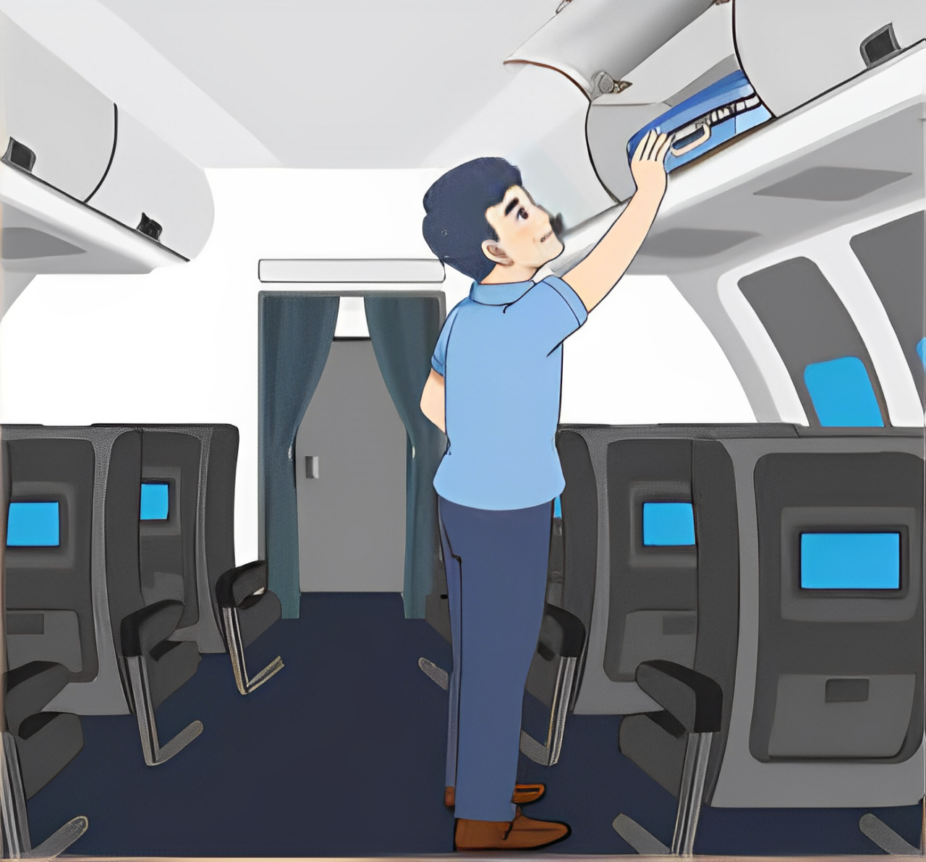
KHỞI ĐỘNG
Theo quy định của một hãng bay, khối lượng hành lí xách tay của khách hàng phổ thông không được vượt quá 12kg. Gọi $m$ là khối lượng hành lí xách tay của một khách hàng phổ thông. Hệ thức nào biểu diễn khối lượng hành lí đúng quy định của hàng bay?
Đáp án: $m≤12$

Slide 3
CHƯƠNG 2. BẤT ĐẲNG THỨC. BẤT PHƯƠNG TRÌNH BẬC NHẤT MỘT ẨN
BÀI 1. BẤT ĐẲNG THỨC

Slide 4
NỘI DUNG BÀI HỌC
1. Khái niệm bất đẳng thức
2. Tính chất của bất đẳng thức

Slide 5
1. KHÁI NIỆM
BẤT ĐẲNG THỨC

Slide 6
HĐKP1. Cho hai số thực $x$ và $y$ được biểu diễn trên trục số (Hình 1). Hãy cho biết số nào lớn hơn.
Giải:
Vì $x<0, y>0$ nên $x<y$

Slide 7
Khi so sánh hai số thực$a$và $b$, có thể xảy ra những trường hợp nào?
Trả lời:
Trên tập hợp số thực, khi so sánh hai số $a$ và $b$, xảy ra một trong ba trường hợp sau:
Số $a$ lớn hơn $b$, kí hiệu $a>b$
Số $a$ nhỏ hơn $b$, kí hiệu $a<b$
Số $a$ bằng $b$, kí hiệu $a=b$

Slide 8
Tập hợp số thực là tập hợp được sắp thứ tự: điểm biểu diễn số nhỏ hơn nằm bên trái điểm biểu diễn số lớn hơn.
Nếu $x>y$ hoặc $x=y$, ta viết $x≥y$ (ta nói $x$ lớn hơn hoặc bằng $y$ hay $x$ không nhỏ hơn $y$).
Nếu $x<y$ hoặc $x=y$, ta viết $x≤y$ (ta nói $x$ nhỏ hơn hoặc bằng $y$ hay $x$ không lớn hơn $y$).
Cách diễn tả:
Bình phương của số $a$ luôn lớn hơn hoặc bằng 0, ta viết: $a^{2}≥0$
Số $c$ không âm, ta viết: $c≥0$
Số $m$ không dương, ta viết: $m≤0$

Slide 9
Định nghĩa
Hệ thức dạng $a>b$ (hay $a<b;a≥b;a≤b$) được gọi là bất đẳng thức và $a$ được gọi là vế trái, $b$ được gọi là vế phải của bất đẳng thức.

Slide 10
Ví dụ 1.
Hãy chỉ ra một bất đẳng thức diễn tả số a lớn hơn 3. Vế trái, vế phải của bất đẳng thức là gì?
Giải:
Để diễn tả số $a$ lớn hơn $3$, ta có bất đẳng thức $a>3$.
Khi đó$a$là vế trái, $3$ là vế phải của bất đẳng thức.

Slide 11
Hãy chỉ ra các bất đẳng thức diễn tả mỗi khẳng định sau:
Thực hành 1
a) $x$ nhỏ hơn $5$
b) $a$ không lớn hơn $b$
c)$m$không nhỏ hơn $n$
$$→x<5$$
$$→a≤b$$
$$→m≥n$$

Slide 12
2. TÍNH CHẤT CỦA
BẤT ĐẲNG THỨC

Slide 13
a) Tính chất bắc cầu
HĐKP2. Cho $a, b, c$ là ba số thỏa mãn $a>b$ và $b>c$. Trong hai số $a$ và $c$, số nào lớn hơn? Vì sao?
Giải:
Vì số $a>b$ và $b>c$ nên ta có: $a>b>c$ hay $a>c$

Slide 14
Tính chất
Cho ba số $a, b, c$. Nếu $a>b$ và $b>c$ thì $a>c$ (tính chất bắc cầu).
Chú ý: Tính chất bắc cầu vẫn đúng với các bất đẳng thức có dấu $<, ≥, ≤$.

Slide 15
Ví dụ 2.
So sánh hai số $x$ và $y$, biết $x>3,4$ và $y<3,4$
Giải:
Do $x>3,4$ và $3,4>y$ nên theo tính chất bắc cầu ta suy ra
$x>y.$

Slide 16
Thực hành 2
So sánh hai số $m$ và $n$, biết $m≤π$ và $n≥π$.
Giải:
Vì $n≥π≥m$ nên $n≥m$ hay $m≤n$

Slide 17
b) Tính chất liên hệ giữa thứ tự và phép cộng
HĐKP3. Thay mỗi $?$ sau bằng dấu thích hợp $(<, >):$
a) $4 > 1$
$4 + 15 1 + 15$
b) $−10 < −5$
$−10 + \left(−15\right) −5 + (−15)$
$$>$$
$$?$$
$$<$$
$$?$$

Slide 18
Hai bất đẳng thức $a>b$ và $m>n$ được gọi là hai bất đẳng thức cùng chiều.
Hai bất đẳng thức $a>b$ và $m<n$ được gọi là bất đẳng thức ngược chiều.
$→$ Trong HĐ3 ta thấy: Khi cộng cùng một số vào cả hai vế của một bất đẳng thức thì được một bất đẳng thức mới cùng chiều với bất đẳng thức đã cho.

Slide 19
Tổng quát
Cho ba số $a, b$ và $c$. Nếu $a>b$ thì $a+c>b+c.$
Chú ý: Tính chất này vẫn đúng với các bất đẳng thức có dấu $<, ≥, ≤$.

Slide 20
Ví dụ 3.
Chứng tỏ $2023+{(−2}^{29})>2022+{(−2}^{29})$.
Giải:
Ta có $2 023 >2 022$.
Cộng hai vế của bất đẳng thức với ${(−2}^{29})$, ta được:
$2023+{(−2}^{29})>2022+{(−2}^{29})$.

Slide 21
Ví dụ 4.
Cho hai số $a$ và $b$ thoả mãn $a<b$. Chứng tỏ $a+3<b+5$.
Giải:
Cộng $3$ vào hai vế của bất đẳng thức $a<b$, ta được:
$a+3<b+3.$ (1)
Cộng $b$ vào hai vế của bất đẳng thức $3<5$, ta được:
$3+b<5+b$ hay $b+3<b+5.$ (2)
Từ (1) và (2) suy ra $a+3<b+5$ (tính chất bắc cầu).

Slide 22
Thực hành 3
So sánh hai số $−3+{23}^{50}$ và $−2+{23}^{50}$
Giải:
Ta có: $−3<−2$
Cộng ${23}^{50}$ vào hai vế của bất đẳng thức $−3<−2$ ta được:
$−3+{23}^{50}<−2+{23}^{50}$

Slide 23
Cho hai số $m$ và $n$ thỏa mãn $m>n$. Chứng tỏ $m+5>n+4$
Thực hành 4
Giải:
Cộng 4 vào hai vế của bất đẳng thức $m>n,$ta được:
$m+4>n+4$ (1)
Cộng $m$ vào hai vế của bất đẳng thức $5>4$ ta được:
$m+5>m+4$ (2)
Từ (1)(2) ta có: $m+5>m+4>n+4$ hay $m+5>n+4$

Slide 24
Vận dụng 1
Gọi $a$ là số tuổi của bạn Na, $b$ là số tuổi của bạn Toàn, biết rằng bạn Toàn lớn tuổi hơn bạn Na. Hãy dùng bất đẳng thức để biểu diễn mối quan hệ về tuổi của hai bạn đó ở hiện tại và sau ba năm nữa.
Giải:
Để biểu diễn bạn Toàn lớn tuổi hơn bạn Na, ta có bất đẳng thức
$$a < b$$
Sau 3 năm nữa, ta cộng 2 vế của bất đẳng thức với 3, ta được:
$$a + 3 < b + 3$$

Slide 25
c) Tính chất liên hệ giữa thứ tự và phép nhân
HĐKP4. Thay mỗi $?$ sau bằng dấu thích hợp $(<, >):$
a) $3 > 2$
$3.17 2.17$
b) $−10 < −2$
$\left(−10\right).5 \left(−2\right).5$
$$?$$
$$>$$
$$<$$
$$?$$

Slide 26
c) Tính chất liên hệ giữa thứ tự và phép nhân
HĐKP4. Thay mỗi $?$ sau bằng dấu thích hợp $(<, >):$
c) $5 > 3$
$5.\left(−2\right) 3. (−2)$
d) $−10 < −2$
$\left(−10\right).(−7) \left(−2\right).(−7)$
$$?$$
$$<$$
$$>$$
$$?$$

Slide 27
Khi nhân hai vế của một bất đẳng thức với cùng một số dương thì được một bất đẳng thức mới cùng chiều với bất đẳng thức đã cho.
Khi nhân hai vế của một bất đẳng thức với cùng một số âm thì được một bất đẳng thức mới ngược chiều với bất đẳng thức đã cho.

Slide 28
Tổng quát
Cho ba số $a, b, c$ và $a>b$
Nếu $c>0$ thì $a.c>b.c$
Nếu $c<0$ thì $a.c<b.c$
Chú ý: Tính chất này vẫn đúng với các bất đẳng thức có dấu $<, ≥, ≤$.

Slide 29
Ví dụ 5.
Không thực hiện phép tính, hãy so sánh: $1 962. 12$và $1 963.12$
Giải:
Ta có $1 962 < 1 963.$
Nhân hai vế của bất đẳng thức với $12$, ta được:
$$1 962. 12 < 1 963. 12$$

Slide 30
Ví dụ 6.
Không thực hiện phép tính, hãy so sánh: $47.(−19)$ và $50.(−19)$
Giải:
Ta có $47<50$.
Nhân hai vế của bất đẳng thức với $−19$, ta được:
$$47. (−19)> 50. (−19)$$

Slide 31
Ví dụ 7.
Cho hai số $a, b$thoả mãn $a^{2}>b^{2}>0$. Chứng tỏ $5a^{2}>4b^{2}$.
Giải:
Nhân hai vế của bất đẳng thức $a^{2}>b^{2}$ với $5$, ta được:
$5a^{2}>5b^{2}$ (1)
Vì $b^{2}>0$ nên khi nhân hai vế của bất đẳng thức $5>4$ với $b^{2}$, ta được:
$5b^{2}>4b^{2}$ (2)
Từ (1) và (2) suy ra $5a^{2}>4b^{2}$ (tính chất bắc cầu).

Slide 32
Thực hành 5
Hãy so sánh: $\left(−163\right). {\left(−75\right)}^{15}$ và $\left(−162\right).{\left(−75\right)}^{15}$
Giải:
Ta có: $−163<−162$
Vì ${\left(−75\right)}^{15}$ có lũy thừa là số lẻ nên kết quả của ${\left(−75\right)}^{15}$ là số âm.
Nhân cả hai vế của bất phương trình: $−163<−162$ ta được:
$\left(−163\right).{\left(−75\right)}^{15}>\left(−162\right).{\left(−75\right)}^{15}$

Slide 33
Thực hành 6
$$\text{Cho} \text{hai} \text{s}\text{ố }m, n \text{th}\text{ỏ}\text{a} \text{m}\text{ã}\text{n} 0<m^{2}<n^{2}\text{. }\text{Ch}\text{ứ}\text{ng} \text{t}\text{ỏ} \frac{3}{2}m^{2}<2n^{2}$$
Giải:
Nhân hai vế của bất đẳng thức $m^{2}<n^{2}$ với 2, ta được: $2m^{2}<2n^{2}$ (1)
$$\text{V}\text{ì }m^{2}>0 \text{n}\text{ê}\text{n} \text{khi} \text{nh}\text{â}\text{n} \text{c}\text{ả }\text{hai} \text{v}\text{ế }\text{c}\text{ủ}\text{a} \text{b}\text{ấ}\text{t}\text{ đẳ}\text{ng} \text{th}\text{ứ}\text{c} 2>\frac{3}{2}\text{, }\text{ta}\text{ đượ}\text{c}\text{:}$$
$$2m^{2}>\frac{3}{2}m^{2} \text{(2)}$$
$$\text{T}\text{ừ (1)(2) }\text{suy} \text{ra} \frac{3}{2}m^{2}<2n^{2}.$$

Slide 34
Vận dụng 2
Cho biết $−10m<−10n$, hãy so sánh $m$ và $n$.
Giải:
$−10m<−10n$
$$\left(−10m\right). \left(−\frac{1}{10}\right)>\left(−10n\right). \left(−\frac{1}{10}\right)$$
$$⇒m>n$$

Slide 35
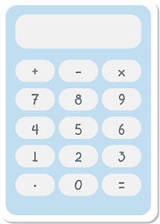
LUYỆN
TẬP

Slide 36
ONG TÌM ĐIỂM

Slide 37
Notes:
Tích vào từng ô số để chuyển đến câu hỏi TN

Slide 38
Câu 1. Nếu có các số: $a>b$và $b>c$ thì
A. $a>c$ B. $a<c$
C. $b>a$ D. $a=c$
A. $a>c$
Notes:
Tích vào bông hoa để trở về trang chọn câu hỏi

Slide 39
Câu 2. Cho hai số $a,b$. Biết rằng $a>b$, hãy chọn đáp án đúng trong các đáp án dưới đây
A. $a<b$ B. $a+m≤b+m$
C. $a.0>b.0$ D. $a+m=b+m$
B. $a+m≤b+m$
Notes:
Tích vào bông hoa để trở về trang chọn câu hỏi

Slide 40
Câu 3. Nếu $a>b>0$, $c>d>0$ thì bất đẳng thức nào dưới đây không đúng?
A. $ac>bd$ B. $a^{2}>b^{2}$
C. $ac>bc$ D. $a−c> b−d$
D. $a−c> b−d$
Notes:
Tích vào bông hoa để trở về trang chọn câu hỏi

Slide 41
Câu 4. Cho hai số thực $a,b$ sao cho $a,b$. Bất đẳng thức nào dưới đây không đúng?
A. $a^{4}>b^{4}$ B. $b−a<0$
C. $−2a+3<−2b+3$ D. $a−2>b−2$
A. $a^{4}>b^{4}$
Notes:
Tích vào bông hoa để trở về trang chọn câu hỏi

Slide 42
Câu 5. Một tam giác có độ dìa các cạnh là $1, 2, x$trong đó $x$là số nguyên. Tìm $x$
A. $x=1$ B. $x=3$
C. $x=2$ D.$x=5$
C. $x=2$
Notes:
Tích vào bông hoa để trở về trang chọn câu hỏi

Slide 44
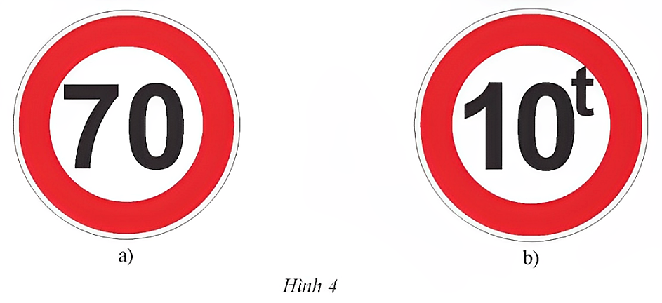
Bài 1 (SGK-tr28) Dùng các dấu $>, <, ≥, ≤$để diễn tả:
a) Tốc độ $v$ đúng quy định với biển báo giao thông ở Hình 4a.
b) Trọng tải $P$ của toàn bộ xe khi đi qua cầu đúng quy định với biển báo giao thông ở Hình 4b.
Giải:
a) $v≤70$ ($v$ tính theo km/h)
b) $P≤10$ ($P$ tính theo tấn)

Slide 45
Bài 2 (SGK-tr29) Hãy chỉ ra các bất đẳng thức diễn tả mỗi khẳng định sau:
a) $m$ lớn hơn $8$
b) $n$ nhỏ hơn $21$
c) $x$nhỏ hơn hoặc bằng $4$
d) $y$ lớn hơn hoặc bằng $0$
$$→m>8$$
$$→n>21$$
$$→x≤4$$
$$→y≥0$$

Slide 46
Bài 3 (SGK-tr29) Hãy cho biết các bất đẳng thức được tạo thành khi:
a) Cộng hai vế của bất đẳng thức $m > 5$với $−4$
b) Cộng hai vế của bất đẳng thức $x^{2}≤y+1$với $9$
$m−4>5−4$
$m−4>1$
$x^{2}+9≤y+1+9$
$x^{2}+9≤y+10$

Slide 47
c) Nhân hai vế của bất đẳng thức $x>1$ với $3,$ rồi tiếp tục cộng với $2$
Nhân hai vế của bất đẳng thức $x>1$ với $3$, ta được: $3x>3$
Cộng hai vế của bất đẳng thức $3x>3$ với $2$, ta được: $3x+2>5$
d) Cộng hai vế của bất đẳng thức $m≤−1$với $−1$, rồi tiếp tục cộng với $−7$.
Cộng vào hai vế của bất đẳng thức $m≤−1$ với $−1$, ta được: $m−1≤−2$
Cộng hai vế của bất đẳng thức $m−1≤−2$ với $−7$, ta được:
$m−1−7≤−2−7$
$m−8≤−9$

Slide 48
VẬN DỤNG

Slide 49
Bài 4 (SGK-tr29) So sánh hai số $x$ và $y$ trong mỗi trường hợp sau:
a) $x+5>y+5$; b) $−11x ≤ −11y$;
c) $3x –5<3y – 5$; d) $−7x+1>−7y+1$.
Giải:
a) Cộng hai vế của bất đẳng thức $x+5>y+5$ với $−5$, ta được:
$$x+5−5>y+5−5$$
$$x>y$$
$$\text{b}\text{) }\text{Nh}\text{â}\text{n} \text{hai} \text{v}\text{ế }\text{c}\text{ủ}\text{a} \text{b}\text{ấ}\text{t}\text{ đẳ}\text{ng} \text{th}\text{ứ}\text{c} −11x≤−11y \text{v}\text{ớ}\text{i} −\frac{1}{11}\text{, }\text{ta}\text{ đượ}\text{c}\text{: }$$
$$−11x.\left(−\frac{1}{11}\right)≥−11y.\left(−\frac{1}{11}\right)$$
$$x≥y$$

Slide 50
Bài 4 (SGK-tr29) So sánh hai số $x$ và $y$ trong mỗi trường hợp sau:
a) $x+5>y+5$; b) $−11x ≤ −11y$;
c) $3x –5<3y – 5$; d) $−7x+1>−7y+1$.
Giải:
c) Cộng hai vế của bất đẳng thức $3x−5<3y−5$ với 5, ta được:
$$3x−5+5<3y−5+5$$
$$3x<3y$$
$$\text{Nh}\text{â}\text{n} \text{hai} \text{v}\text{ế }\text{c}\text{ủ}\text{a} \text{b}\text{ấ}\text{t}\text{ đẳ}\text{ng} \text{th}\text{ứ}\text{c} 3x<3y \text{v}\text{ớ}\text{i} \frac{1}{3} \text{ta}\text{ đượ}\text{c}\text{:}$$
$$3x.\left(\frac{1}{3}\right)<3y.\left(\frac{1}{3}\right)$$
$$x<y$$

Slide 51
Bài 4 (SGK-tr29) So sánh hai số $x$ và $y$ trong mỗi trường hợp sau:
a) $x+5>y+5$; b) $−11x ≤ −11y$;
c) $3x –5<3y – 5$; d) $−7x+1>−7y+1$.
Giải:
d) Cộng hai vế của bất đẳng thức $−7x+1>−7y+1$ với $−1$, ta được:
$$−7x+1−1>−7y+1−1$$
$$−7x>−7y$$
$$\text{Nh}\text{â}\text{n} \text{hai} \text{v}\text{ế }\text{c}\text{ủ}\text{a} \text{b}\text{ấ}\text{t}\text{ đẳ}\text{ng} \text{th}\text{ứ}\text{c} \text{v}\text{ớ}\text{i} −\frac{1}{7} \text{ta}\text{ đượ}\text{c}\text{:}$$
$$−7x.\left(−\frac{1}{7}\right)<−7y.\left(−\frac{1}{7}\right)$$
$$x<y$$

Slide 52
Bài 5 (SGK-tr29) Cho hai số $a, b$thỏa mãn $a < b$. Chứng tỏ:
a) $b –a>0$; b) $a –2<b –1;$ c) $2a+b<3b$; d) $–2a –3> –2b –3$.
Giải:
a) Cộng hai vế của bất đẳng thức $a<b$ với $−a$, ta được:
$$a−a<b−a$$
$$b−a>0$$
b) Cộng hai vế của bất đẳng thức $−2<−1$ với $a$, ta được $a−2<a−1$ (1)
Cộng hai vế của bất đẳng thức $a<b$ với $−1$, ta được $a−1<b−1$ (2)
Từ (1)(2) suy ra $a−2<b−1$

Slide 53
Bài 5 (SGK-tr29) Cho hai số $a, b$thỏa mãn $a < b$. Chứng tỏ:
a) $b –a>0$; b) $a –2<b –1;$ c) $2a+b<3b$; d) $–2a –3> –2b –3$.
Giải:
c) Nhân hai vế của bất đẳng thức $a<b$ với $2$, rồi cộng hai vế của bất đẳng thức nhận được với $b$, ta được:
$$2a+b<3b$$
d) Nhân hai vế của bất đẳng thức $a<b$ với $−2$ ta được: $−2a>−2b$
Cộng hai vế của bất đẳng thức nhận được với $−3$, ta được:
$$−2a−3>−2b−3$$

Slide 54
ĐỐ VUI
Tìm lỗi sai trong lập luận sau:
Bạn Trang nhỏ tuổi hơn bạn Mai, bạn Mai nhẹ cân hơn bạn Tín. Gọi $a$ và $b$ lần lượt là số tuổi của bạn Trang và bạn Mai; $b$ và $c$ là số cân nặng của bạn Mai và bạn Tín. Vì $a<b$và $b<c$nên theo tính chất bắc cầu ta suy ra $a<c$. Vậy bạn Trang nhỏ tuổi hơn bạn Tín.
Trả lời:
Theo đề bài ra thì $b$ vừa là số tuổi của bạn Mai vừa là số cân nặng của bạn Mai.
Mà số tuổi và số cân nặng của bạn Mai là khác nhau.
Vậy cách lập luận trên sai vì gọi số tuổi của bạn Mai và số cân nặng của bạn Mai đều là $b$.

Slide 55
HƯỚNG DẪN VỀ NHÀ
Ghi nhớ kiến thức trong bài.
Hoàn thành bài tập trong SBT.
Chuẩn bị bài sau “Bài 2. Bất phương trình bậc nhất một ẩn”.

Slide 56
CẢM ƠN CÁC EM
ĐÃ THAM GIA TIẾT HỌC!

